Slide 1
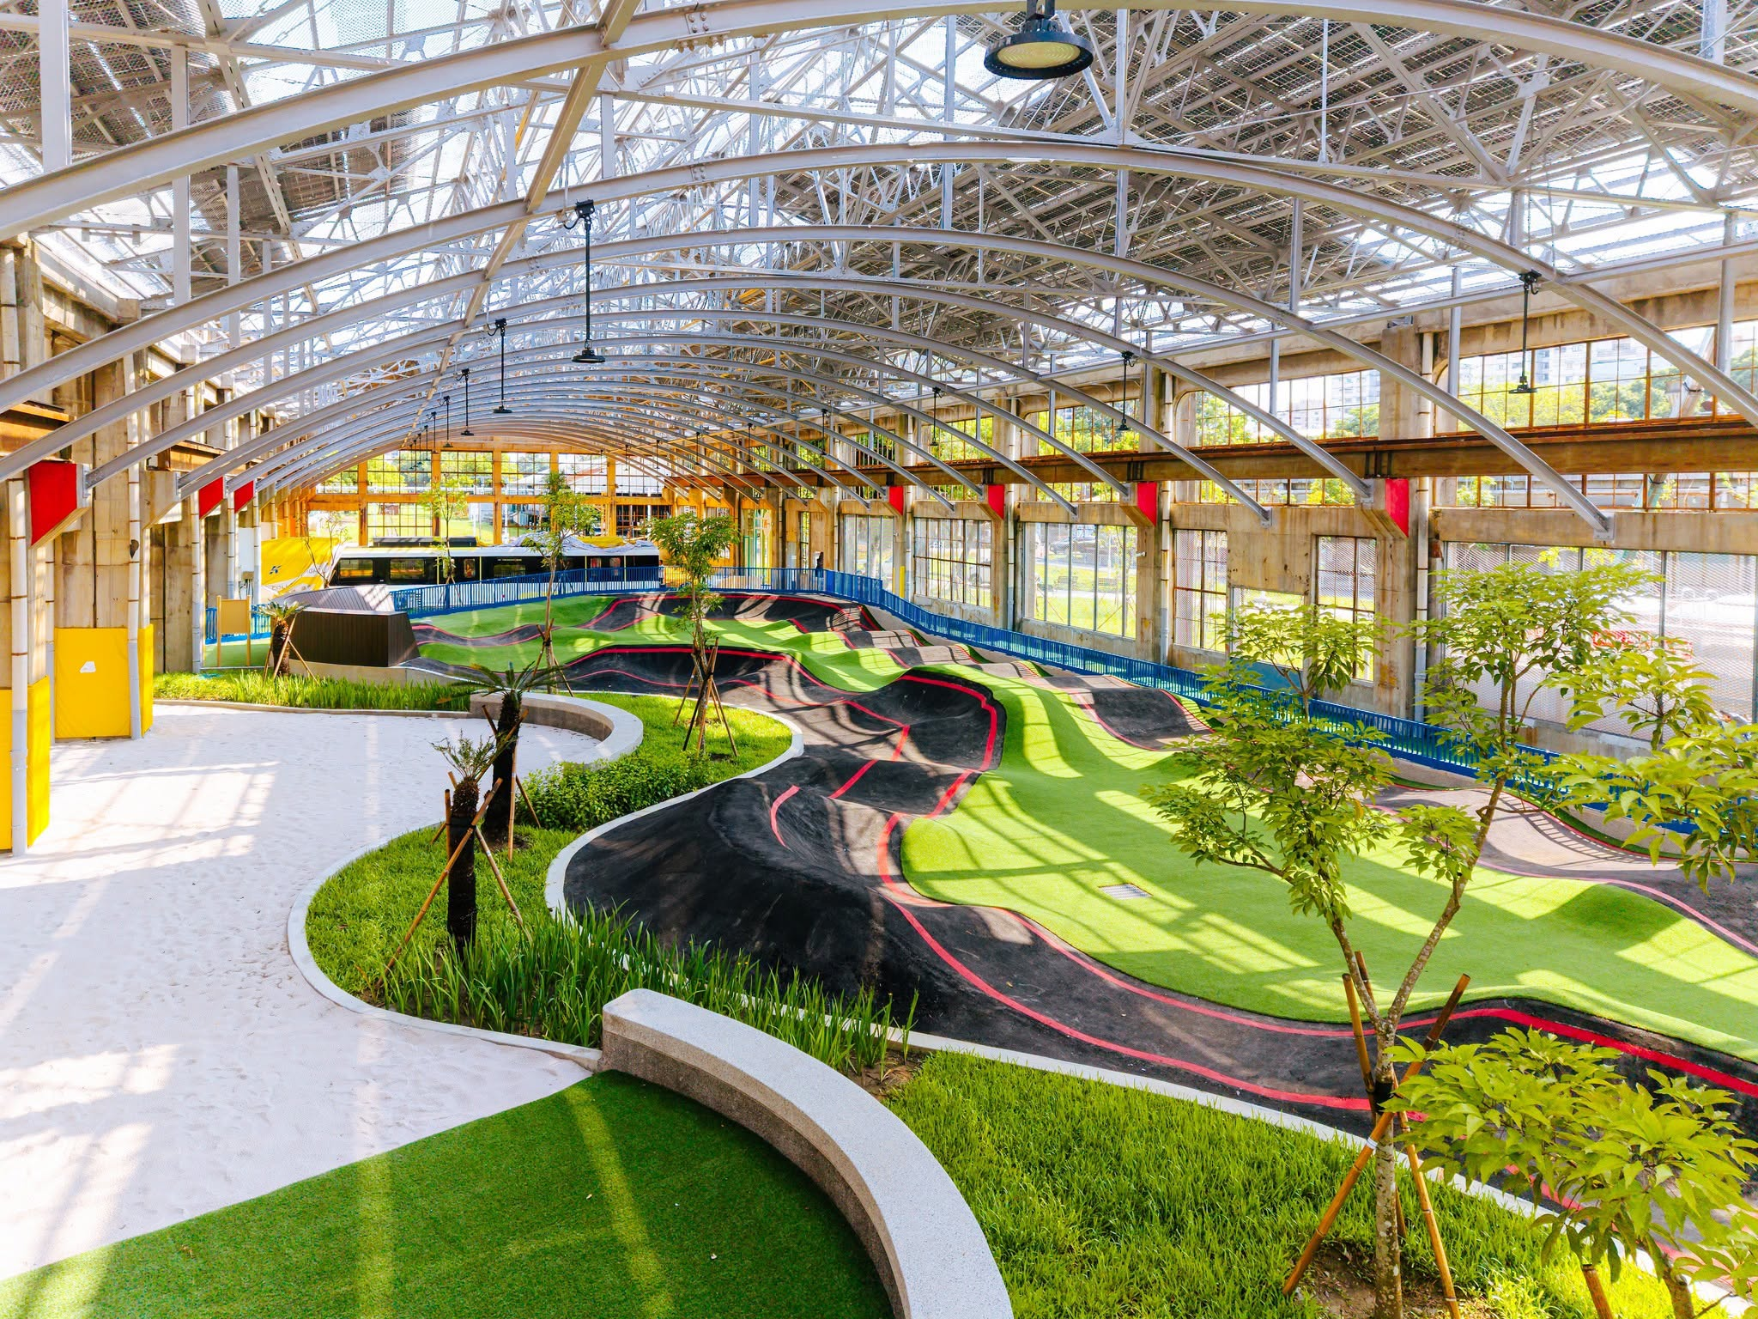
高雄市議會第4屆第8次定期大會
研究發展考核委員會業務報告
報告人 / 主任委員 陳博洲

Slide 2




資訊服務
優化市民服務，導入AI應用
辦理線上投票，省時省工
與一卡通合作，擴大電子券應用服務
線上表單預計第四季試辦
生成式AI協作公文，預計第四季試辦
2
Notes:
創新市政智慧服務
目前本會搭配本府局處為民服務措施，整合多樣化數位市民服務，提供民眾便捷市政措施，例如推出孕婦電子乘車券、友善寵物等服務，滿足多元領域不同需求。
我們也透過系統流程改造，讓市政一站式服務更智慧，例如針對不同申請人自動顯示應備文件，並設有防呆機制（如性別、年齡檢核），大幅降低補件次數。
以及建置本府全新智能客服系統，結合生成式AI技術與大型語言模型，定期自動收集本府各局處對外公開之網站資訊，透過語意理解的對話方式取代傳統關鍵字搜尋，讓民眾諮詢市政服務、最新活動消息時能更直覺與全面。

Slide 3
  研究發展 行政革新
綜合計畫 擘劃願景
管制考核 確保進度
工程查核 提升品質
聯合服務 與時俱進
資訊服務 智慧城市

Slide 4

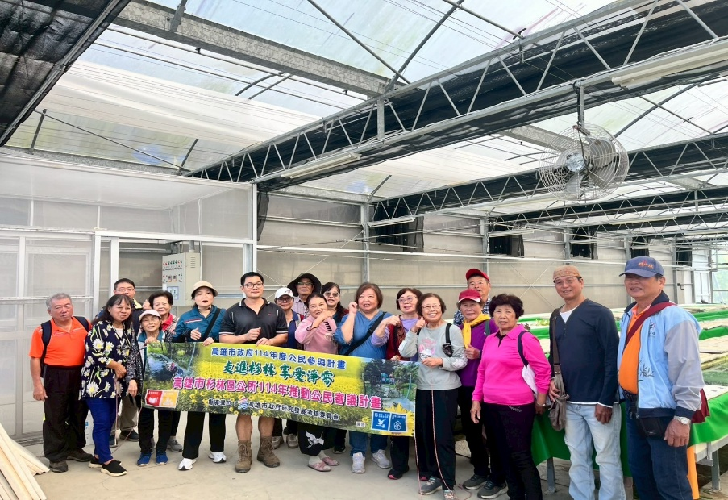


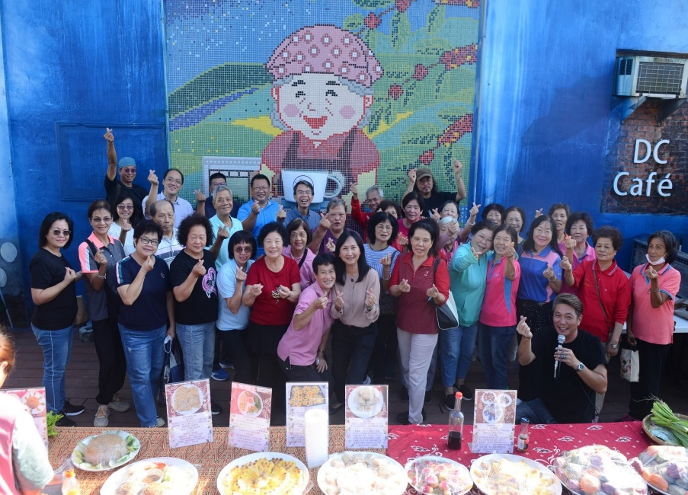
研究發展
鼓勵研究創新 推動公民參與
鼓勵研究創新
本會114年委託研究「高雄城市品牌與發展策略」，於115年6月完成期末報告審查
本會115年委託研究「高雄1999話務中心服務優化與創新發展」
推動公民參與
115年度本府預計辦理18件公民參與計畫，其中補助5件經費達100萬元
115年本會規劃辦理高雄市青年留才公民參與焦點座談計畫，邀集青年族群探討留才議題，持續優化本市留才政策

Slide 5

研究發展
提升機關績效 激發服務創新
加強為民服務措施
針對市府一級、二級機關及區公所辦理電話服務品質暨禮貌測試
辦理政府服務獎推薦
本府組成評審小組評選及推薦機關參加「政府服務獎」，第9屆本府共計農業局、民生醫院、社會局及工務局4個機關獲選入圍。

Slide 6
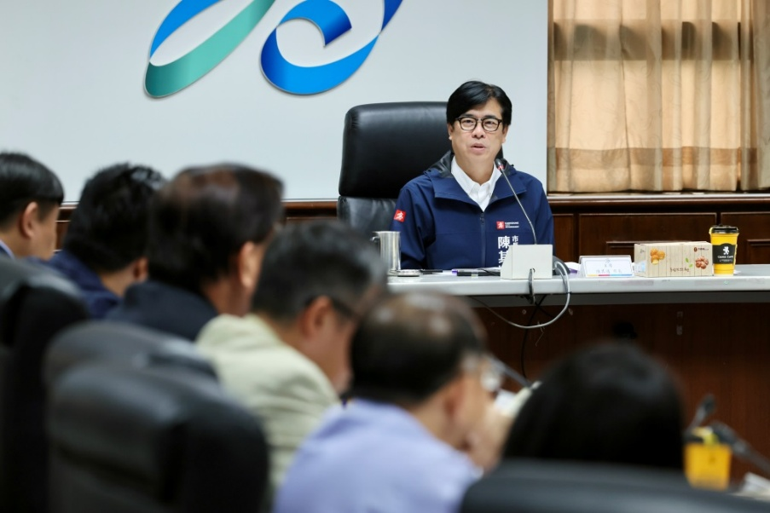
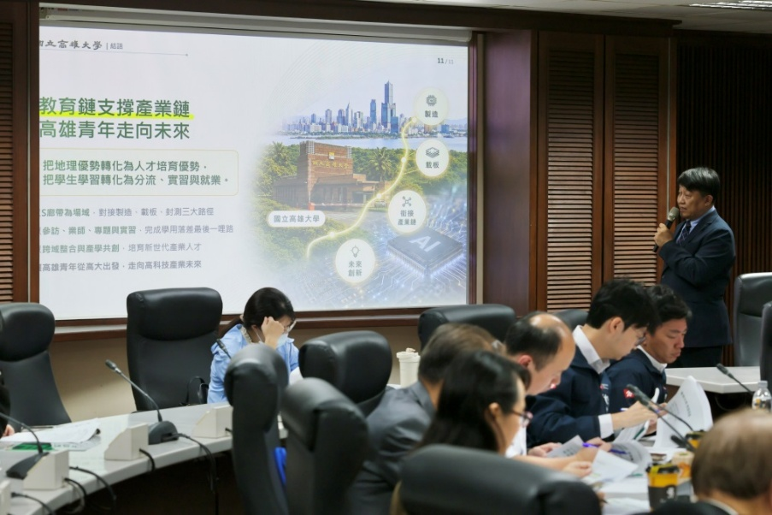
研究發展
攜手在地大學 產學共育青世代
召開市長與大學校長會議，搭建市府與大專校院交流平臺
日期：115年6月25日
與會代表：本市18所大專院校校長(含清大、陽交大)及市府團隊
探討議題
產學共育的創新實踐與跨校領域學習
大港實習與創業育成
依各校特色推動相關合作
規劃與實踐大學合作辦理無人機推廣活動

Slide 7
  研究發展 行政革新
綜合計畫 擘劃願景
管制考核 確保進度
工程查核 提升品質
聯合服務 與時俱進
資訊服務 智慧城市

Slide 8


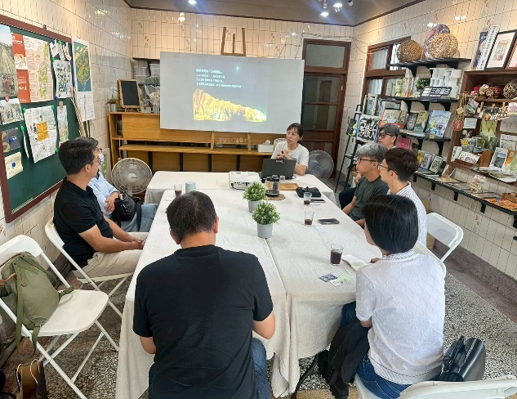
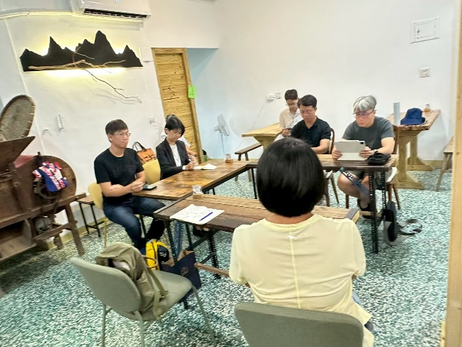
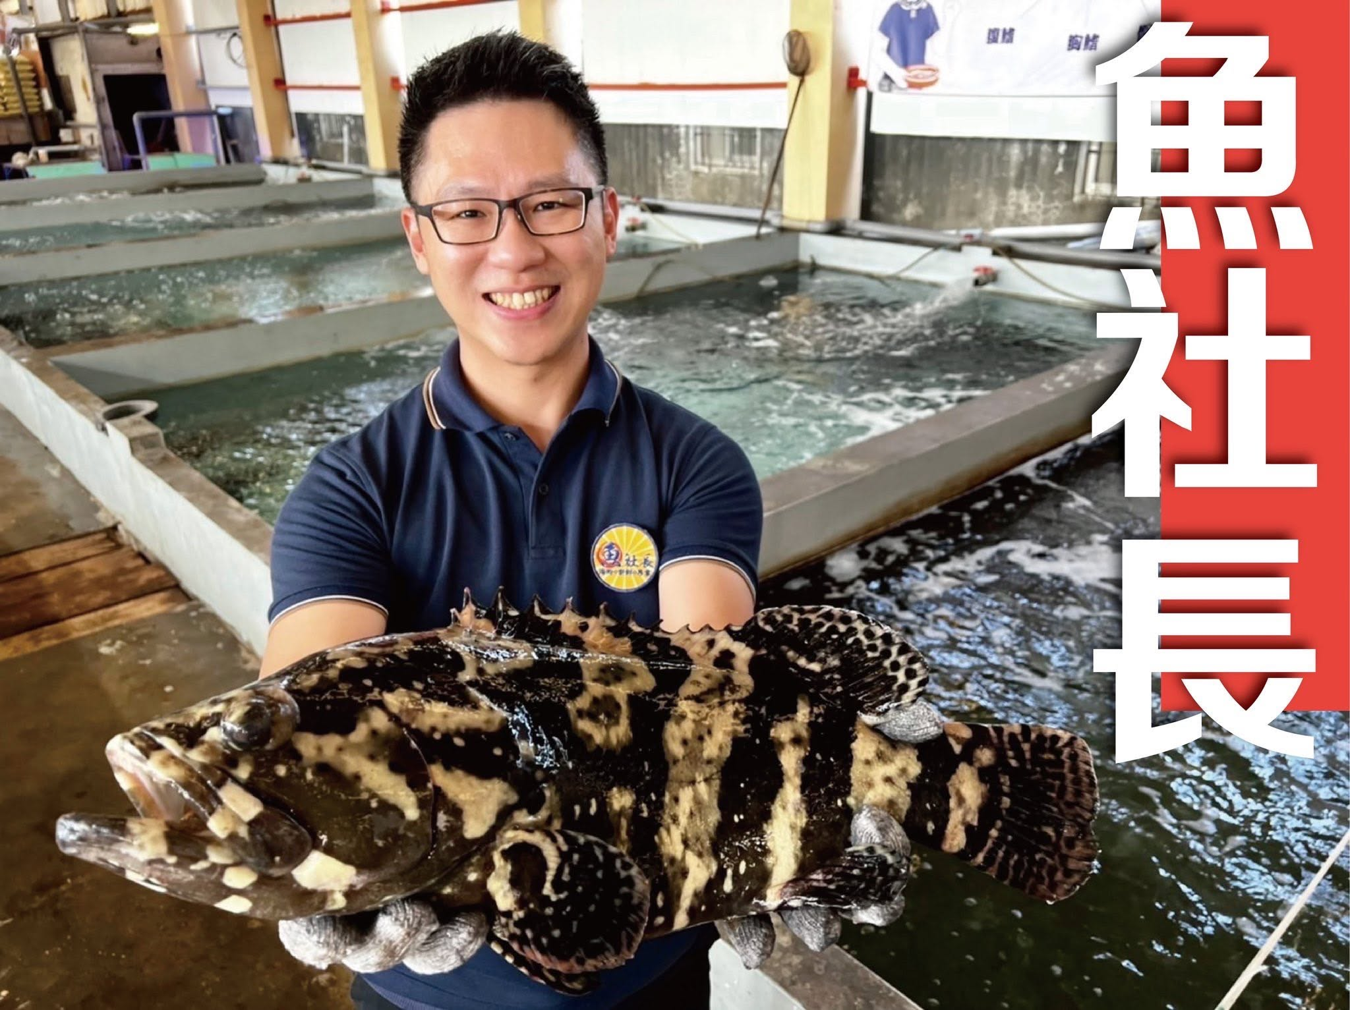
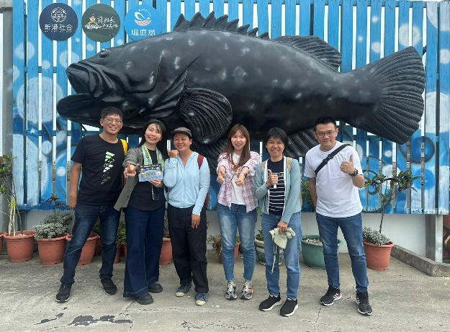
綜合計畫
輔導媒合資源 推動地方創生
整合資源 推動地方創生
地方創生共好交流
賡續推動本市地方創生，新增通過1案地方創生多元提案，跨域鼓山、旗津及林園區-「順風海島－海事觀光產業創生計畫」。
115年6月辦理地方創生交流活動，至田寮區、美濃區及杉林區實地參訪5處青年培力工作站及地方創生團隊，促進市府與地方創生團隊建立合作連結，深化交流合作。
截至115年7月底共召開及參與7場地方創生研商會議及現勘交流活動，提供資源整合與對接。
跨域合作、整合資源 共同本市推動地方創生
實地走訪地方創生青培站及創生據點 促進公私實務跨界交流
8

Slide 9
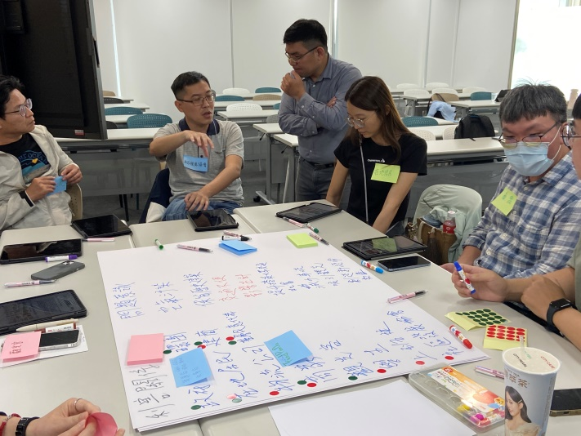


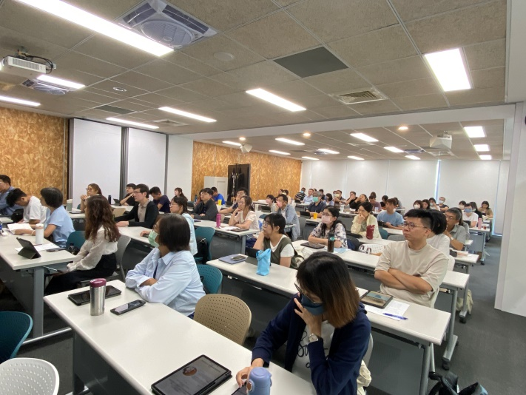

綜合計畫
降低淨零衝擊 協助公正轉型
建構淨零公正轉型學能
115年持續提升市府同仁在公正轉型方面的本識學能，
本年度截至7月共辦理4場培力課程，累計201名局處主
管及同仁參訓，88%以上學員認為課程具有實用性。
社會對話(從衝突到共識)工作坊
列管社會對話活動
要求本市淨零條例第10條所列共16個主辦局處，在推出
淨零相關計畫的同時，導入市民參與機制，115年度至少
辦理1場社會對話活動。
「公正轉型中的性別平等」研習
9

Slide 10
綜合計畫
策定年度計畫 辦理先期作業
編印年度施政計畫
重要施政計畫先期作業
115年8月完成編印116年度施
政計畫(草案)並送達議會
函頒實施計畫
辦理教育訓練
計畫審查作業
10

Slide 11
  研究發展 行政革新
綜合計畫 擘劃願景
管制考核 確保進度
工程查核 提升品質
聯合服務 與時俱進
資訊服務 智慧城市

Slide 12

管制考核
115年各類管考
管考追蹤案 1306 件
統計至7月底
施政計畫159件
前瞻基礎建設計畫1147件

Slide 13

管制考核
115年各類管考
統計分析7大類公文時效
市營事業績效考核
考評小組由府內機關及專家學者組成，多元觀點提供客觀評核
一般公文
人民陳情案
人民申請案
專案管制案
監察案件
立委質詢案
訴願案件
將考評報告函請受評單位落實委員建議事項，以提升考核效益

Slide 14
  研究發展 行政革新
綜合計畫 擘劃願景
管制考核 確保進度
工程查核 提升品質
聯合服務 與時俱進
資訊服務 智慧城市

Slide 15



工程查核
工程查核/創新專案計畫
工程查核及複查件數
推動品質提升專案
品質
品質預警機制2.0 / 擴益式查核2.0
設計查核 / 維護管理回饋
輔導
新建校舍土建工程品質提升計畫
區公所民生工程提升計畫
道路
AC也愛線 / 區公所道路抽驗
街頭小尖兵 / 人行道抽查

Slide 16
  研究發展 行政革新
綜合計畫 擘劃願景
管制考核 確保進度
工程查核 提升品質
聯合服務 與時俱進
資訊服務 智慧城市

Slide 17
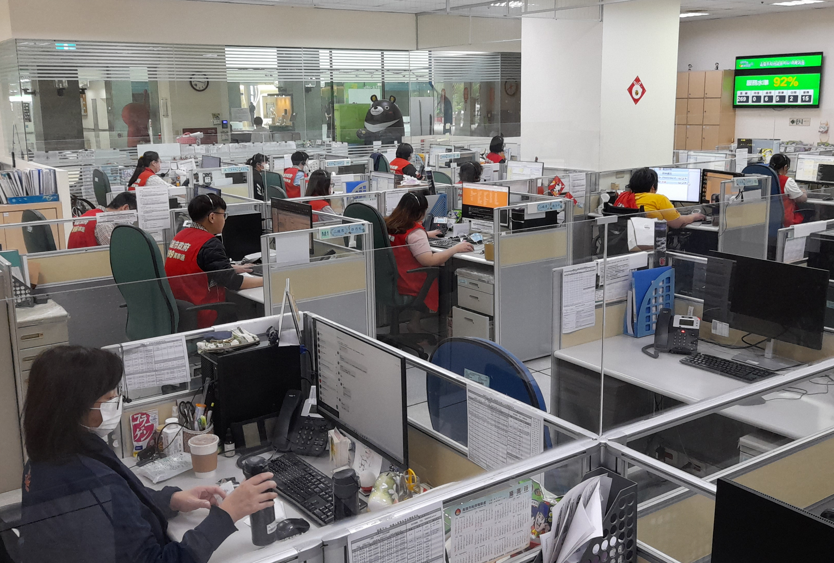

聯合服務
24小時全年無休 多元服務管道
115年3月~ 115年7月
電話處理
共計39萬9,391通
每月平均7萬9,878通
民眾陳情及派工
共計12萬5,320件
每月平均2萬5,064件

Slide 18
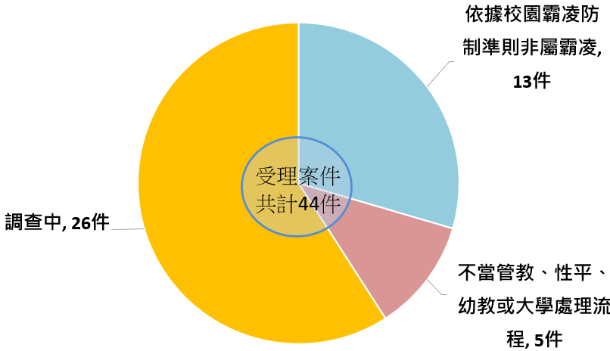
聯合服務
府級校園霸凌調查機制
疑似校園霸凌案件處理情形(共44件)
統計日期:115年3月~115年7月

Slide 19
  研究發展 行政革新
綜合計畫 擘劃願景
管制考核 確保進度
工程查核 提升品質
聯合服務 與時俱進
資訊服務 智慧城市
19

Slide 20
資訊服務
打造雲端機房 強化資安縱深防護
強化資安防禦
提升數位韌性
推動高雄市立空中大學，正式成為高雄首間合格資安職能訓練機構。
建立重大資安議題稽核團隊即時查核模式。
擴大監控機房、網路、系統等基礎設施運作情形。
推動更多市府核心共用系統導入雙備援架構。

Slide 21
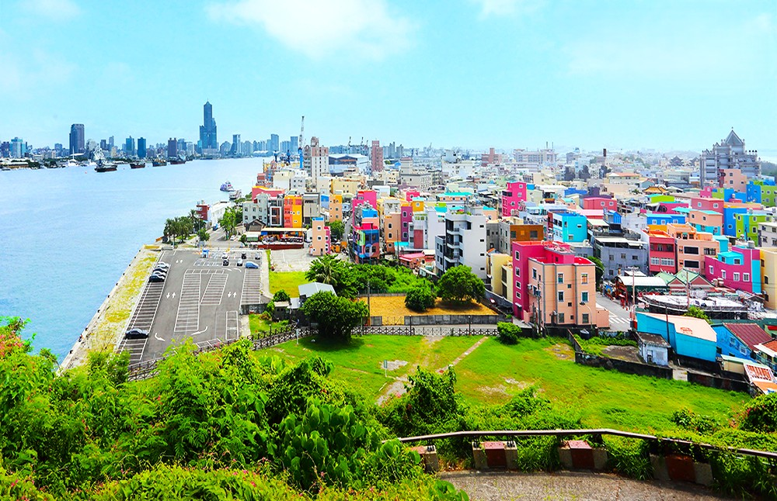
簡報結束 敬請指教

